Slide 1
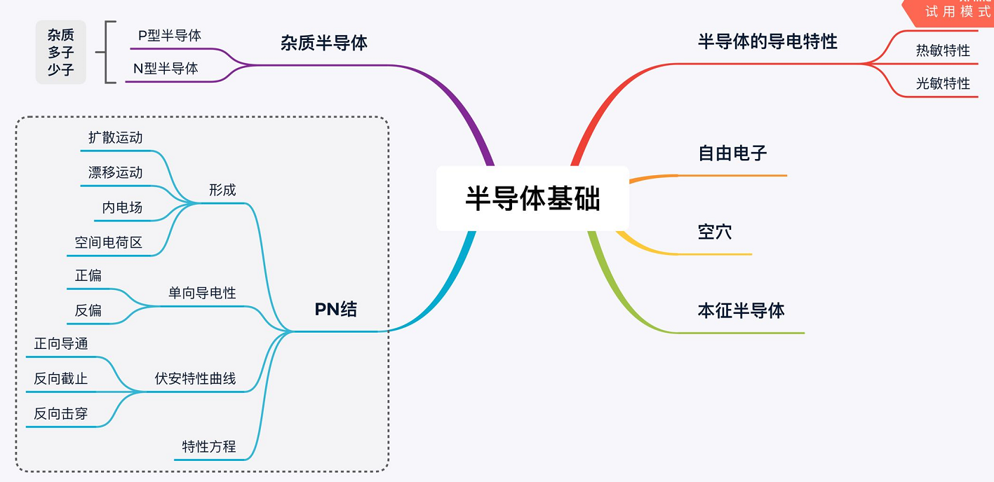
复习

Slide 2
1.2 半导体二极管
1.2.1 半导体的结构
1.2.2 半导体二极管的特性曲线及参数

Slide 3
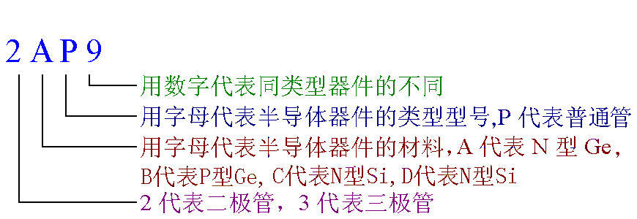
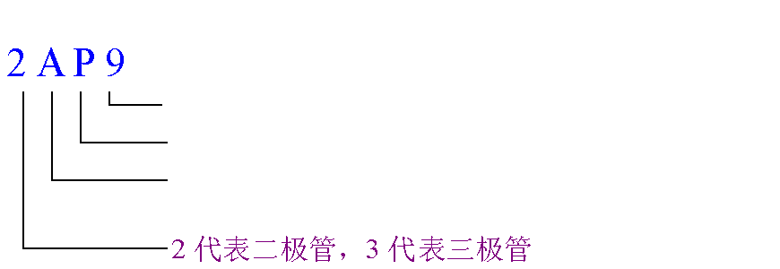
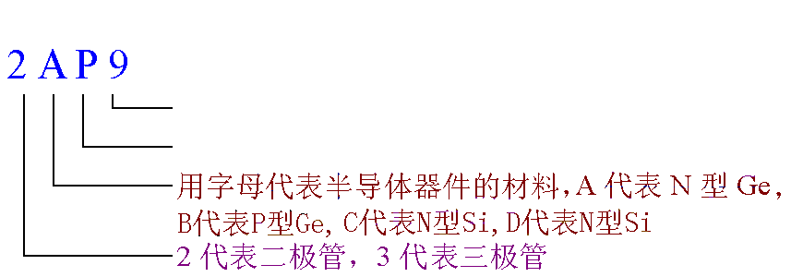

半导体二极管的型号
国家标准对半导体器件型号的命名举例如下：

Slide 4
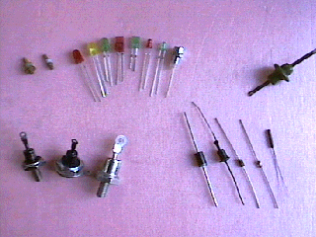
半导体二极管的外型

Slide 5
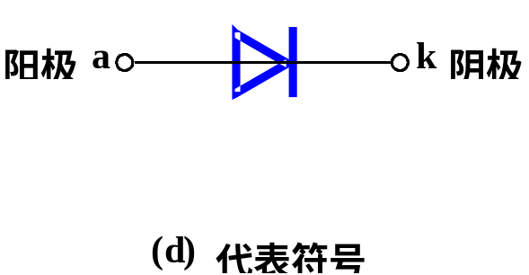
1.2.1 半导体二极管的结构
在PN结上加上引线和封装，就成为一个二极管。二极管按结构分为点接触型、面接触型和平面型三大类。
二极管的代表符号

Slide 6
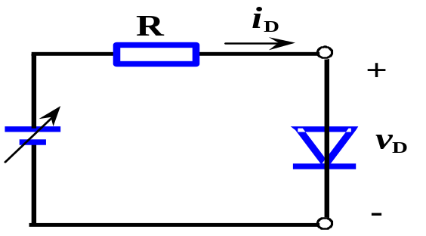
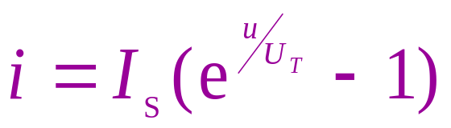
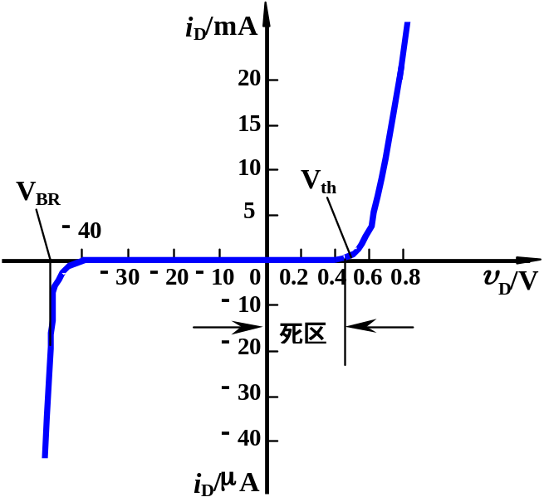
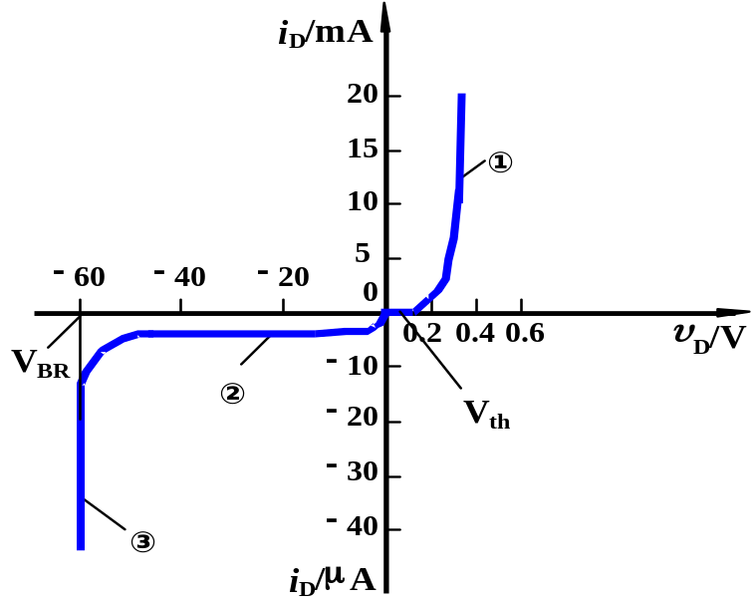
1.2.2 二极管的特性曲线及参数
1.伏安特性
二极管的伏安特性曲线可用下式表示
正向特性
反向特性
U_{(BR)}
U_{on}
开启电压：0.5V
导通电压：0.7
开启电压：0.1V
导通电压：0.2V
反向击穿特性
硅二极管2CP10的伏安特性
锗二极管2AP15的伏安特性

Slide 7
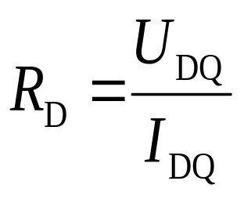
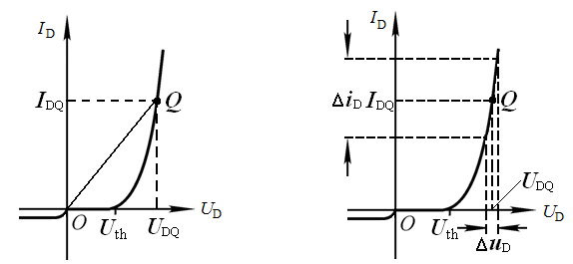
1.2.2 二极管的特性曲线及参数
2.二极管的参数
(1) 最大整流电流I_{F}
(2) 反向击穿电压UBR和最大反向工作电压U_{RM}
(3) 反向电流I_{R}
(4) 最高工作频率
(5) 极间电容
(6) 直流电阻
(7) 微变电阻

Slide 8
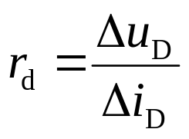
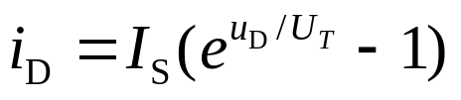
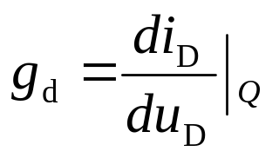
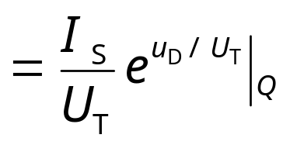
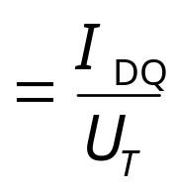
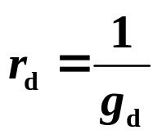
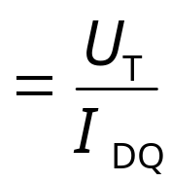
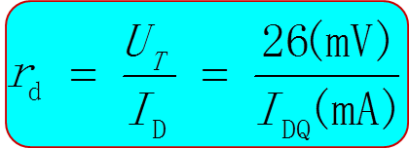
二极管工作在正向特性的某一小范围内时，其正向特性可以等效成一个微变电阻。
即
根据
得Q点处的微变电导
则
常温下（T=300K）

Slide 9
1.3 半导体二极管应用电路分析（***）
1.3.1 二极管的模型
1.3.2 二极管应用电路分析

Slide 10
1.3.1 二极管的模型
直流模型：
理想模型
恒压降模型
折线模型
指数模型
模型越来越准确，但是计算越来越复杂
直流模型用在直流电源或大信号作用的电路中
小信号模型
交流模型：
交流模型用在交流小信号电源作用的电路中

Slide 11
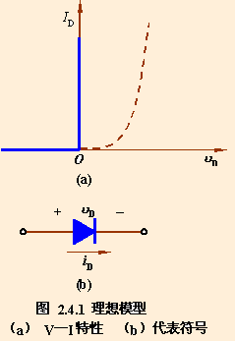
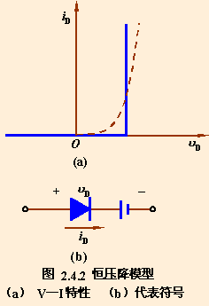
1.3.1 二极管的模型
1.理想模型
2.恒压降模型

Slide 12
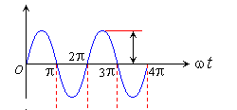
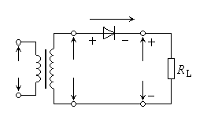



1.3.2 二极管应用电路分析
1.整流电路
整流电路可以把输入的双极性电压变成单极性输出电压。
整流电路中的二极管是作为开关运用，具有单向导电性。
u₂
E_{2m}
i_{D}
i_{D}
i_{D}
-
+
u₂
e₂
u_{L}
~220V
u_{L}
~220V
u_{L}
-
+

Slide 13
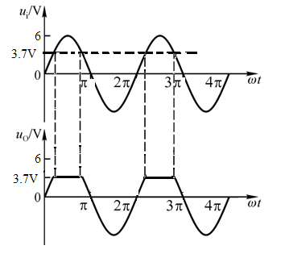
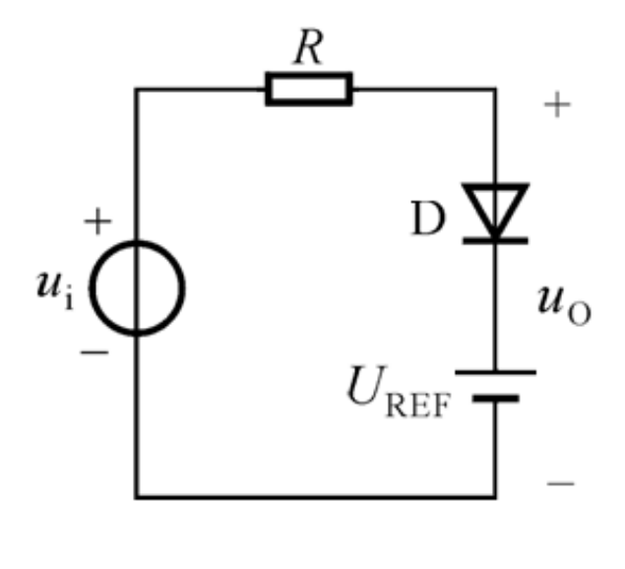
1.3.2 二极管应用电路分析
2.限幅电路
已知R=1kΩ，U_{REF}=3V。求当输入电压u_{i}分别为0V、4V、6V 时输出电压u_{o}的值，并分析输入幅度为10V正弦波时输出波形。

Slide 14
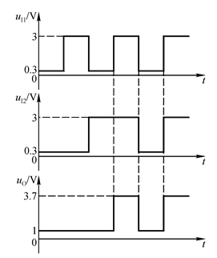
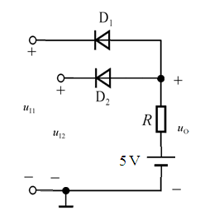
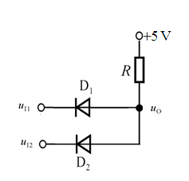
1.3.2 二极管应用电路分析
3.开关电路
利用二极管的导通截止相当于开关的通和断，从而实现一些逻辑关系，称为开关电路，开关电路在数字电路中得到广泛的应用。

Slide 15
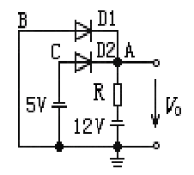
讨论一
设二极管是理想的，判断两个二极管的状态，并求输出电压U_{o}。
U_{o}

Slide 16
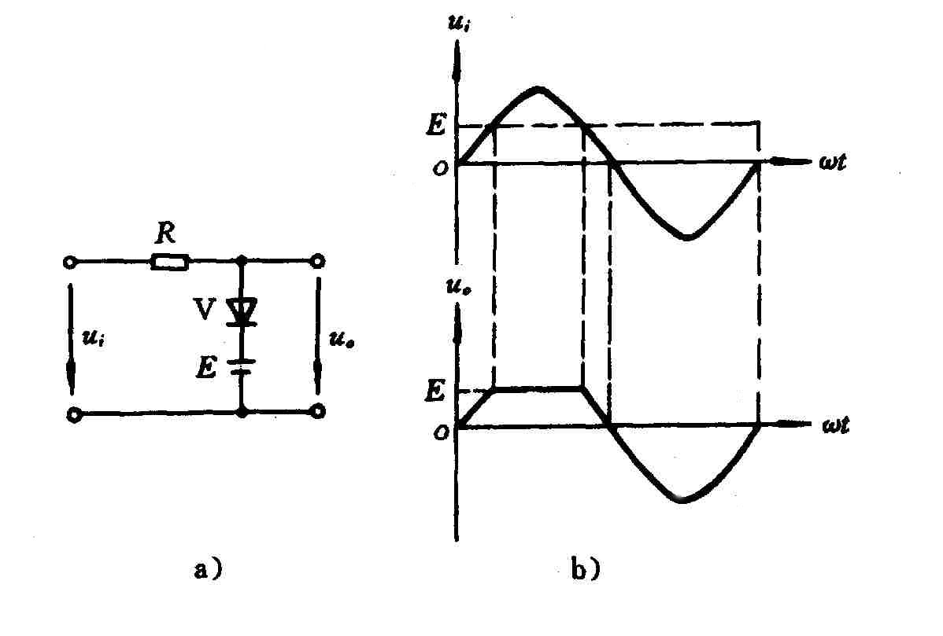
讨论二
u_{i}=10sinwt (v) E=5v R=1k 忽略二极管的正向压降和反向电流画出u_{o}的波形。
（1） u_{i} < E 时，二极管反向截止， u_{o} = u_{i};
（2） u_{i} > E 时，二极管正向导通， u_{o} = E;

Slide 17
1.4 特殊的二极管
1.4.1 稳压二极管
1.4.2 其他特殊二极管

Slide 18
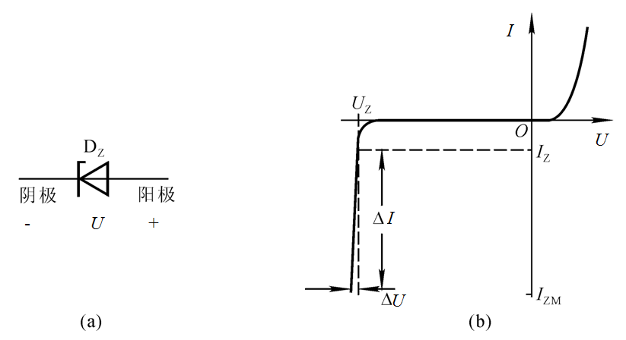
1.4.1 稳压二极管
1. 伏安特性
进入稳压区的最小电流
正向部分与普通
二极管相同
当反向电压加到
一定值时，反向
电流急剧增加，
产生反向击穿。
不至于损坏的最大电流
稳压原理：在反向击穿时，电流在很大范围内变化时，只引起很小的电压变化。
稳压管稳压时必须工作在反向电击穿状态

Slide 19
1.4.1 稳压二极管
2.主要参数
（1）稳定电压U_{Z}
（2）稳定电流I_{Z}
（3）最大功耗 P_{ZM}
（4）动态电阻r_{Z}
（5）电压温度系数a_{Z}

Slide 20
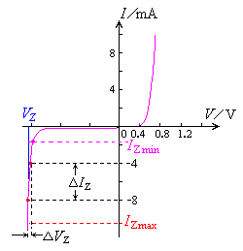
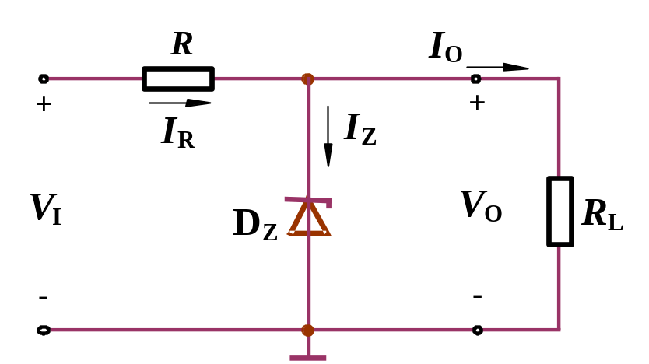
3.应用电路
（1）稳压原理
V_{I}
V_{O}
I_{Z}
I_{R}
V_{R}
I_{Zmin} ≤ I_{Z} ≤ I_{Zmax}
V_{O}
稳压管工作时应反接，并串入一只电阻。电阻的作用一是起限流作用，以保护稳压管。二是当输入电压或负载电流变化时，通过电阻上压降的变化，取出误差信号以调节稳压管的工作电流，从而起到稳压作用。

Slide 21
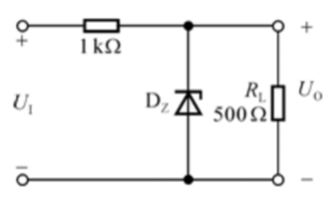
讨论三
1.稳压管的稳压区是其工作在（ ）。
A. 正向导通 B.反向截止 C.反向击穿
2.下图所示电路中稳压管的稳定电压U_{Z}＝6V，最小稳定电流I_{Zmin}＝5mA，最大稳定电流I_{Zmax}＝25mA。计算U_{I}为10V时输出电压U_{O}的值；

Slide 22
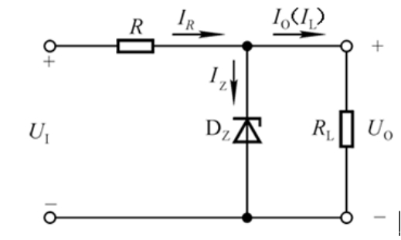
讨论四
稳压电路如图所示。已知U_{I} =12V，稳压管的U_{Z} =6V，负载电阻R_{L}=1kΩ。当限流电阻R=200Ω时，求输出电压U_{O}

Slide 23
1.4.2其他类型二极管
应在反压状态工作
1.光电二极管
光电二极管是有光照射时会产生电流的二极管。
D
其结构和普通的二极管基本相同
它利用光电导效应工作，PN结工作在反偏状态，当光照射在PN结上时，束缚电子获得光能变成自由电子，产生电子—空穴对，在外电场的作用下形成光电流。
2.发光二极管
发光二极管是将电能转换成光能的特殊半导体器件，它只有在加正向电压时才发光。

Slide 24
LED显示器
a
+5V
a
a
b
b
f
b
g
c
c
e
c
d
d
d
e
e
f
f
控制端为低电平
对应二极管发光
控制端为高电平
对应二极管发光
g
g
共阴极电路
共阳极电路

Slide 25
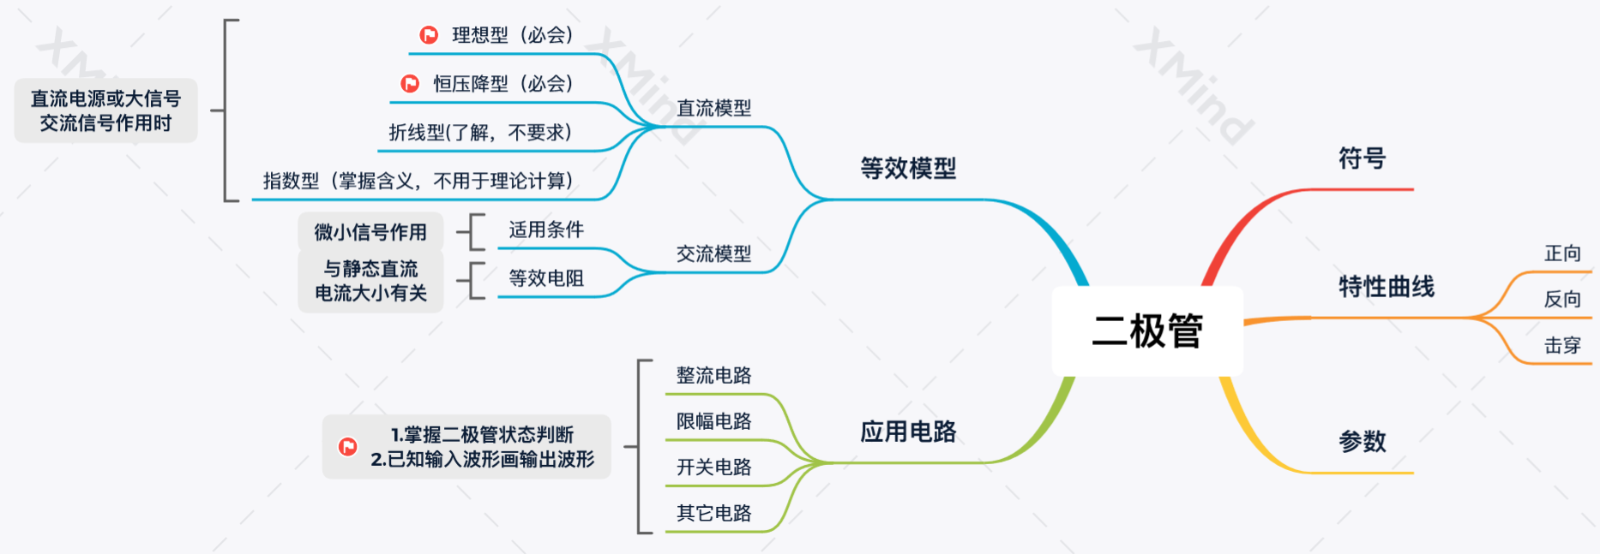
本章小结

